Slide 1
Методика формирования коммуникативных УУД в математическом образовании
Самарцева Светлана Юрьевна, учитель математики средней общеобразовательной школы №4 г.Агрыз
Сафарова Фидания Галимзяновна, учитель математики, информатики и ИКТ МБОУ «Черемшанская ООШ» Апастовского района
Гайфуллина Дамира Гильфановна, учитель математики МБОУ «Большесалтыковская ООШ» Камско-Устьинского района

Slide 2
«Новый мир имеет новые условия и требует новых действий»
Н. Рерих
Перемены, происходящие в современном обществе, требуют ускоренного совершенствования образовательного пространства, определения целей образования, учитывающих государственные, социальные и личностные потребности и интересы. В связи с этим приоритетным направлением становится обеспечение развивающего потенциала новых образовательных стандартов. Системно-деятельностный подход, лежащий в основе разработки стандартов нового поколения, позволяет выделить основные результаты обучения и воспитания и создать навигацию проектирования универсальных учебных действий, которыми должны овладеть учащиеся. Логика развития универсальных учебных действий строится по формуле: от действия к мысли. Развитие личности в системе образования обеспечивается через формирование универсальных учебных действий. Овладение учащимися универсальными учебными действиями создаѐт возможность самостоятельного успешного усвоения новых знаний, умений и компетентностей, включая организацию усвоения, т.е. умения учиться.

Slide 3

Универсальные учебные действия – это действия, обеспечивающие овладение ключевыми компетенциями, составляющими основу умения учиться.
Коммуникативные УУД обеспечивают социальную компетентность и сознательную ориентацию учащихся на позиции других людей (прежде всего, партнера по общению или деятельности), умение слушать и вступать в диалог, участвовать в коллективном обсуждении проблем, интегрироваться в группу сверстников и строить продуктивное взаимодействие и сотрудничество со сверстниками и взрослыми.

Slide 4
Задача учителя
Основной задачей учителя становится организация учебной деятельности таким образом, чтобы у школьников сформировались потребности в осуществлении творческого преобразования учебного материала с целью овладения новыми знаниями. Поэтому для формирования у учащихся любых УУД в образовательной системе предложен следующий путь, который проходит каждый ученик:
вначале при изучении различных учебных предметов у учащегося формируется первичный опыт выполнения УУД и мотивация к его самостоятельному выполнению;
основываясь на имеющемся опыте, учащийся осваивает знания об общем способе выполнения этого УУД;
далее изученное УУД включается в практику учения на уроке, организуется самоконтроль и, при необходимости, коррекция его выполнения;
в завершение организуется контроль уровня сформированности этого УУД и его системное практическое использование в образовательной практике, как на уроках, так и во внеурочной деятельности.

Slide 5
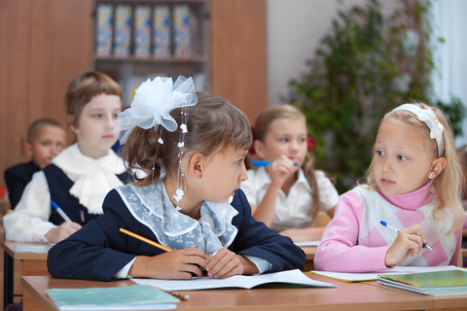
Развитие коммуникативных умений
В курсе математики можно выделить два тесно взаимосвязанных направления развития коммуникативных умений: развитие устной научной речи и развитие комплекса умений, на которых базируется грамотное эффективное взаимодействие.

Slide 6

1. К первому направлению можно отнести все задания, сопровождающиеся инструкциями «Расскажи», «Объясни», «Обоснуй свой ответ», и все задания, обозначенные вопросительным знаком.
2. Ко второму направлению формированию коммуникативных универсальных учебных действий относится система заданий, нацеленных на организацию общения учеников в паре или группе (все задания, относящиеся к этапу первичного применения знаний; к работе над текстовой задачей, осуществляемой методом мозгового штурма и т.д.)

Slide 7
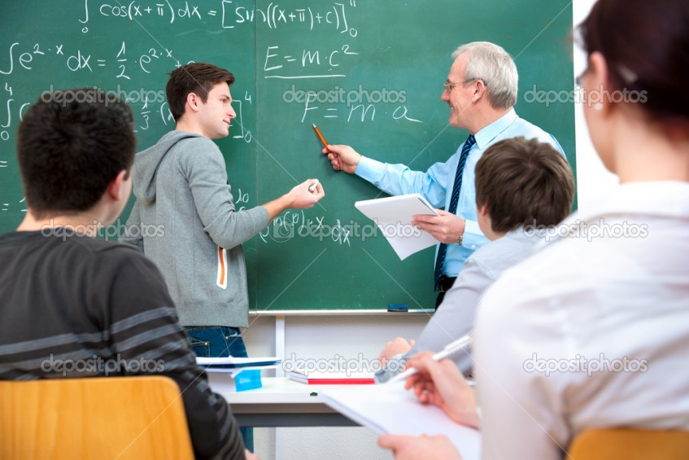
Основой развития коммуникативных умений может служить систематическое использование на уроках трёх видов диалога:
диалог в большой группе (учитель – ученики)

Slide 8

Основой развития коммуникативных умений может служить систематическое использование на уроках трёх видов диалога:
диалог в небольшой группе (ученик – ученики);

Slide 9
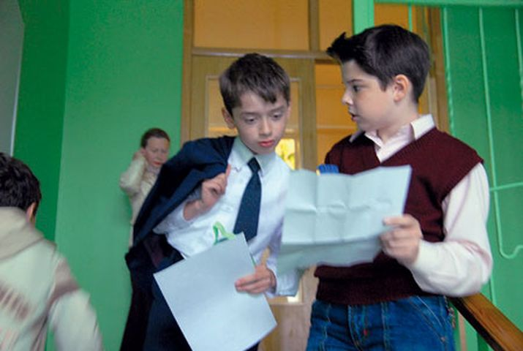
Основой развития коммуникативных умений может служить систематическое использование на уроках трёх видов диалога:
диалог в паре (ученик – ученик).

Slide 10
примеры методических приемов, используемых на коллективных занятиях, описанные в трудах В.К.Дьяченко.
Практические задания

Slide 11
Взаимные диктанты.
Предварительно нужно заготовить достаточно текстов и наклеить на карточки на одни и те же правила.
Порядок работы:
1. Один ученик из пары читает текст по предложениям, другой пишет (без предварительного чтения текста в целом).
2. Другой ученик, (т.е. тот, кто перед этим писал) читает, а первый, прежде диктовавший, пишет.
3. Потом каждый берет тетрадь своего соседа (партнера) и без заглядывания в карточку проверяет написанный им диктант.
4. Открывают карточки и проверяют вторично (но уже вместе) сначала один диктант, а потом второй.
5. Допустивший ошибки под контролем диктовавшего делает устный разбор ошибок.
6. Каждый в своей тетради записывает разбор своих ошибок.
7. Снова берут тетради друг друга, еще раз все просматривают и ставят свои подписи: «проверял Петров, проверял Сидоров».
Совместная работа пары заканчивается. Ее участники находят новых партнеров, обмениваясь карточками. Новенькому диктуется тот текст, который диктующий сам перед этим писал. Т.е. над диктантом каждый ученик работает дважды, один раз он пишет сам и делает разбор ошибок под контролем товарища, другой раз он диктует этот текст, проверяет, требует разбора ошибок.

Slide 12
Работа по вопросникам.
Устное письменное выполнение упражнений:
1.Ученики выучивают правило и выполняют по нему упражнение.
2.Один ученик из пары проверяет как другой усвоил правило (теорию) и предлагает выполнить упражнение.
3.Другой ученик из пары предлагает выполнить своему напарнику сое упражнение. Затем они расходятся для работы в следующей паре.

Slide 13
Решение задач и примеров.
Учитель предварительно обучает учащихся ставить вопросы друг другу, которые требуют умения вдумываться в условия задачи, анализировать ее состав и содержание, выполнять обоснованные действия с целью решить задачу.
Ученик ведет себя как учитель: «Прочитай условия задачи. Скажи что известно в задаче. Что нужно найти? Как ты будешь это находить? Какое действие выполнишь первым? Что ты узнаешь?
1.Раздаются карточки, на каждой карточке по одной задаче. У каждого задачи разные. Работают самостоятельно, не переговариваясь с товарищами.
2.Учитель проверяет.
3.Работа в парах. Обмениваются карточками (задачами). Один из пары становится учителем, другой – учеником. Учитель дает свою карточку ученику, предлагает прочесть задачу и затем ставит вопросы по содержанию задачи и ее решению. Когда решение закончено, карточка передается тому, кто по ней отвечал, т. е. ученику. Теперь ученик становится учителем и ставит вопросы своему «бывшему» учителю по своей карточке (задаче).
Партнеры обмениваются карточками и работают в других парах.

Slide 14

Организация работы на уроках математики, в основу которых положено межличностное взаимодействие, диалог предполагают формирование важнейших этических норм. Эти нормы общения выстраиваются в соответствии с правилами и позволяют научить учащихся грамотно и корректно взаимодействовать с другими. Такая работа развивает у детей представление о толерантности, учит терпению во взаимоотношениях и в то же время умению не терять при общении свою индивидуальность, т.е. также способствует формированию представлений о ценности человеческой личности.

Slide 15
Планируемые результаты
Коммуникативные универсальные учебные действия:
Воспринимать текст с учетом поставленной учебной задачи, находить в тексте информацию, необходимую для ее решения;
Сравнивать разные виды текста;
Составлять план текста;
Оформлять диалогическое высказывание в соответствии с требованиями речевого этикета.

Slide 16
Таким образом, важнейшая задача современной системы образования как формирование совокупности УУД, обеспечивающих умение учиться, способность личности к саморазвитию и самосовершенствованию путем сознательного и активного присвоения нового социального опыта, а не только освоение учащимися конкретных предметных знаний и навыков успешно реализуется в процессе обучения математике. При этом знания, умения и навыки рассматриваются как производные от соответствующих видов целенаправленных действий, так как они порождаются, применяются и сохраняются в тесной связи с активными действиями самих учащихся. В связи с этим, основная цель, которая стоит передо мной, как учителя математики – научить детей самостоятельно добывать знания. А для этого необходимо: создавать образовательной среду обучающихся на основе системно-деятельностного подхода, создавать условия для развития познавательной активности обучающихся через использование в работе инновационных приемов и методов.

Slide 17

Спасибо за внимание!

